Slide 1

ROM DE CARACTERES
Trabajo Práctico
Electrónica Digital I
Escuela de Ciencia y Tecnología - UNSAM

Slide 2
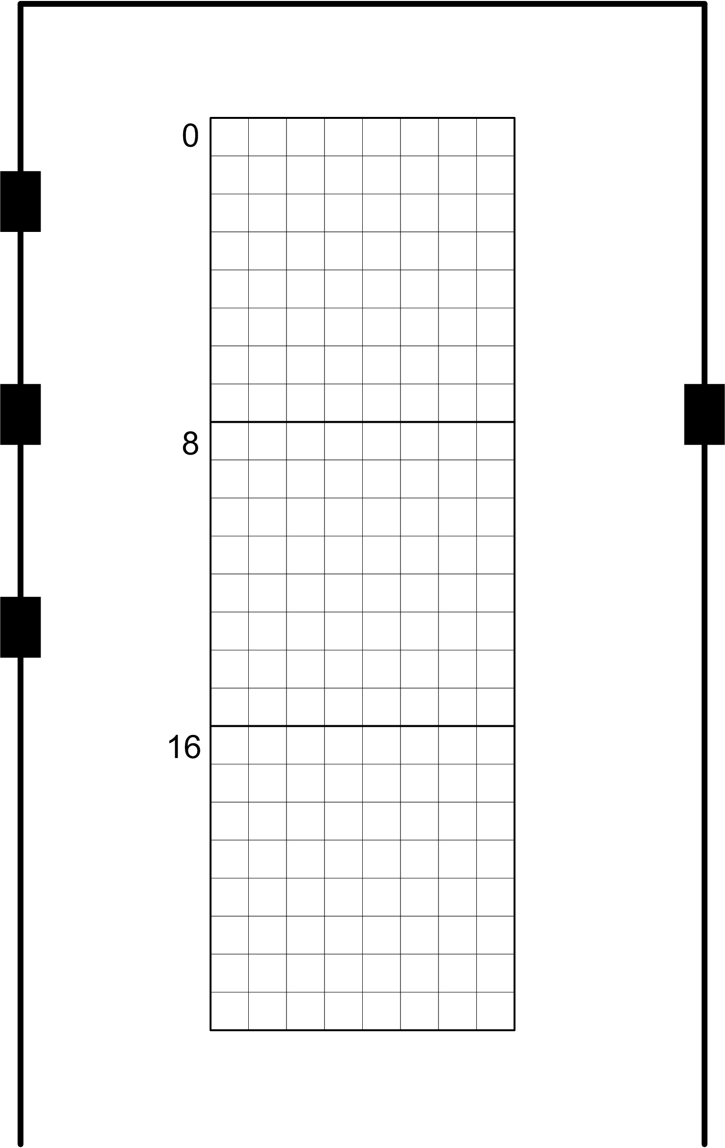
Caracter 0
char_address
font_row
rom_out
Caracter 1
font_col
Caracter 2
Electrónica Digital I
Escuela de Ciencia y Tecnología - UNSAM

Slide 3
Fila 0
char_address
Fila 1
Fila 2
Fila 3
Fila 4
Fila 5
font_row
Fila 6
rom_out
Fila 7
font_col
Electrónica Digital I
Escuela de Ciencia y Tecnología - UNSAM

Slide 4
char_address
Columna 3
Columna 4
Columna 5
Columna 6
Columna 0
Columna 7
Columna 1
Columna 2
font_row
rom_out
font_col
Electrónica Digital I
Escuela de Ciencia y Tecnología - UNSAM

Slide 5
000001
char_address
011
font_row
rom_out
Fila 3
Fila 6
110
font_col
font_col = “110”
char_address_aux = “000001” & “011”
Electrónica Digital I
Escuela de Ciencia y Tecnología - UNSAM

